Slide 1
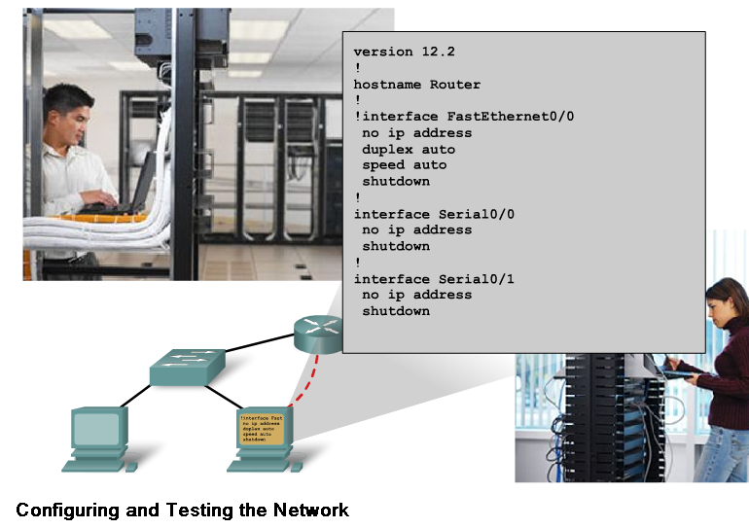
Конфигурирование и тестирование сети

Slide 2
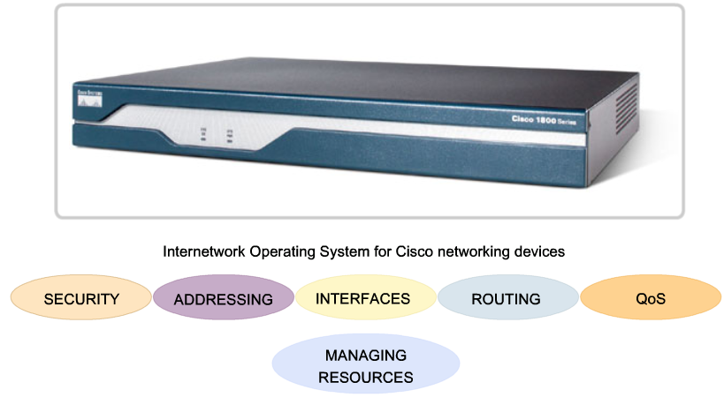
Операционная система IOS
Cisco IOS предоставляет устройствам следующие услуги сети:
Базовые функции управления маршрутизаторами и коммутаторами
Надежный и безопасный доступ к сетевым ресурсам
Масштабируемость сети
Доступ к услугам Cisco IOS реализуется с помощью интерфейса командной строки (CLI)

Slide 3
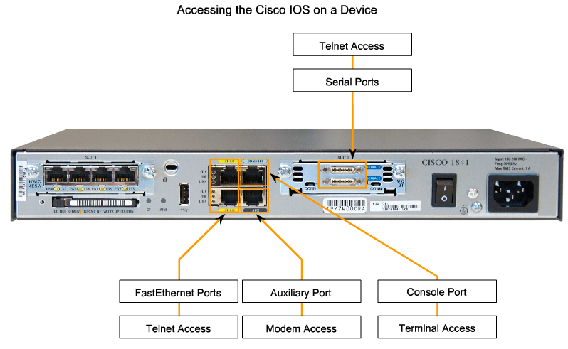
Методы доступа
Консоль
Telnet или SSH
Порт AUX
Консоль
К CLI можно получить доступ через сессию консоли, также известную как линия CTY
Примеры использования :
Начальная конфигурация устройства сети
Процедуры восстановления после аварии и поиск неисправностей, где отдаленный доступ не возможен
Процедуры восстановления пароля
Telnet и SSH
Сессии Telnet требуют активных сетевых услуг на устройство: должен быть по крайней мере один адрес IPv4. IOS также содержит клиента Telnet. Дл безопасности IOS требует, чтобы сессия Telnet использовала пароль, как минимальный опознавательный метод.
Более безопасным методом является протокол SSH, который обеспечивает отдаленный с шифрованием данных сессии. Большинство более новых версий IOS содержит сервер SSH.
AUX
Установление сессии CLI через телефонную телефонную, используя модем, связанный с портом маршрутизатора AUX. Этот метод не требует никаких сетевых услуг на доступный устройстве.

Slide 4
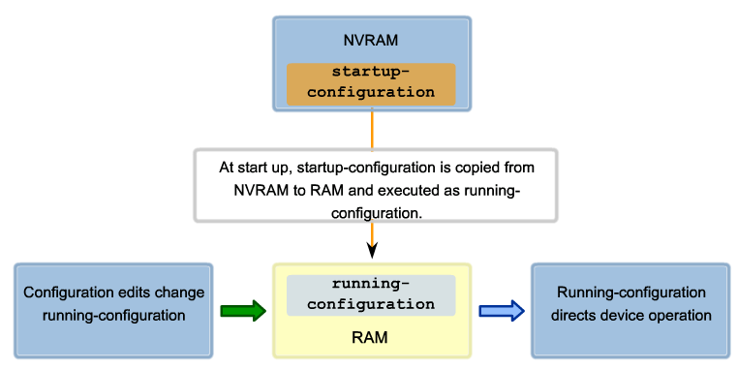
Конфигурационные файлы
Типы Файлов Конфигурации
running configuration file – используется во время текущей работы устройства
startup configuration file - используемый как резервная конфигурация и загружается в начале работы устройство
startup configuration хранится в энергонезависимой RAM (NVRAM).
running configuration изменяется в процессе конфигурирования устройств

Slide 5
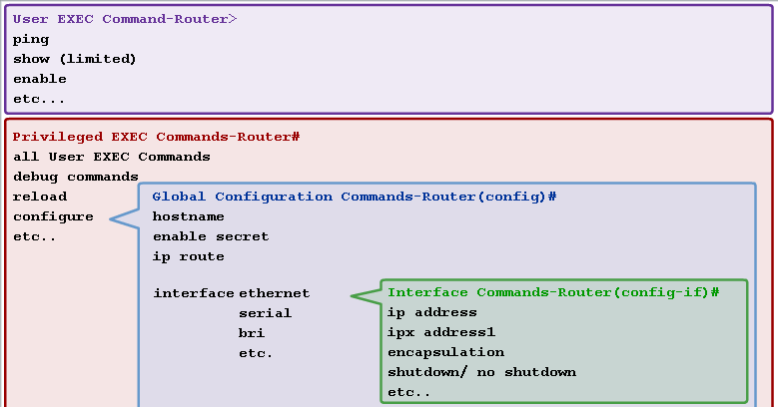
Режимы IOS
Cisco - модальная операционная система: имеет различные режимы работы, в каждом из которых выполняются специфические задачи и имеются определенные наборы команд, которые доступны только в этом режиме. CLI использует иерархическую структуру режимов работы:
Пользовательский EXEC
Привилегированный EXEC
Глобальный способ конфигурирования
Другие определенные способы конфигурирования

Slide 6
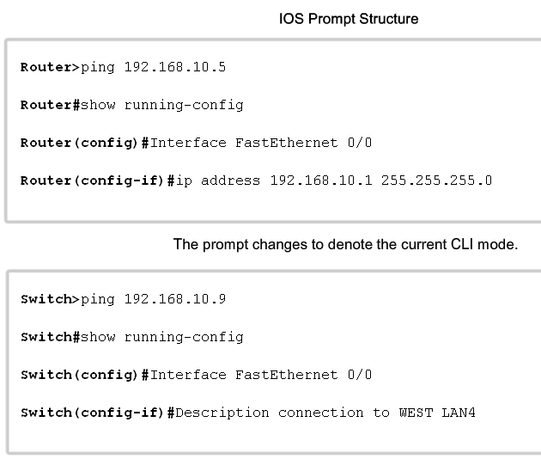
Command Prompts

Slide 7
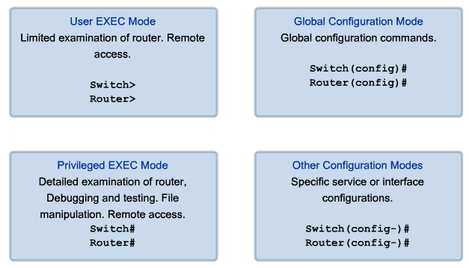
Пользовательский режим
Символ пользовательского
режима
Пользовательский режим EXEC наверху модальной иерархической структуры для входа в CLI устройства, имеет ограниченные функции: не позволяет выполнение команд, которые могли бы изменить конфигурацию устройства. Идентифицируется символом >.
Привилегированный режим
Используется для выполнение конфигурирования и команд управления, идентифицируется символом #. По умолчанию не требует установления подлинности.
Все другие способы конфигурирования могут только быть достигнуты от привилегированного способа.
Символ привилегированного
режима

Slide 8
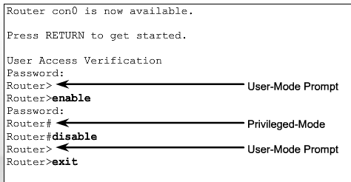
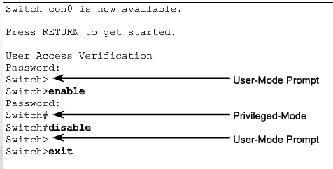
Переключение режимов
Переключение реализуется с помощью команд:
enable
disable
Синтаксис:
Router> enable <Enter>
Router#
Если требуется аутентификация, то появится подсказка для ввода пароля:
Router>enable
Password:
Router#
Router#disable
Router>
Выход

Slide 9
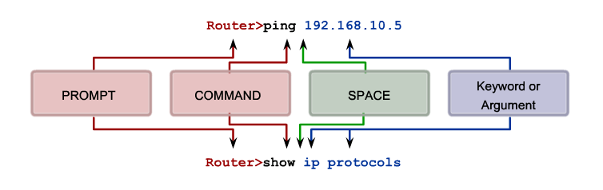
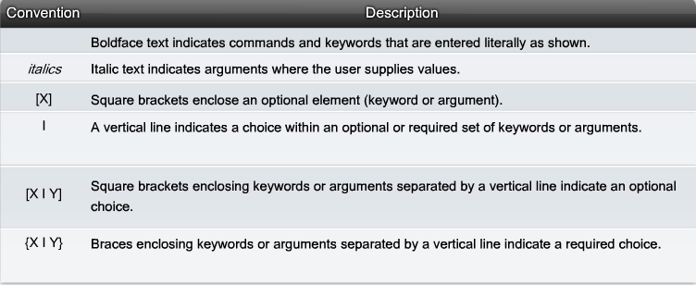
Синтаксис команд IOS
После входа командs, включая любые ключевые слова и аргументы, нажимают <Enter> для передачи команды интерпретатору IOS
Cоглашения при описании формата команд IOS

Slide 10
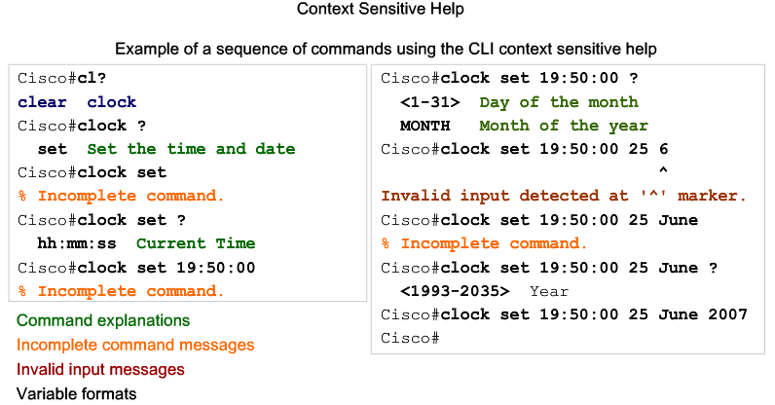
Использование CLI Help
IOS имеет несколько форм помощи:
Контекстно-зависимая помощь
Проверка синтаксиса команд
Горячие ключи и сокращения

Slide 11
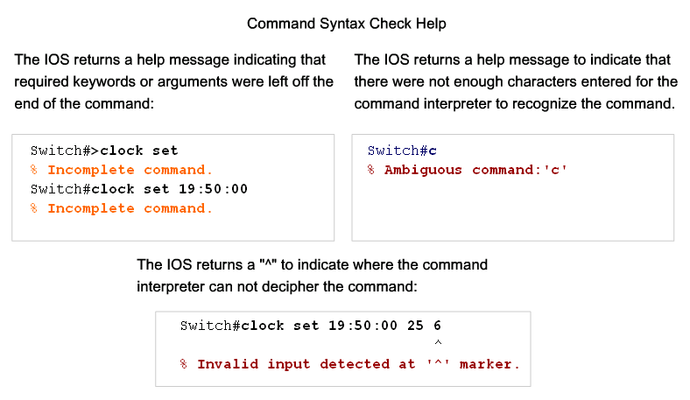
Проверка синтаксиса команд
Когда команда выдана, интерпретатор разбирает команду слева направо, чтобы определить, какое действие требуются. IOS только обеспечивает отрицательную обратную связь. Если интерпретатор понимает команду, требуемое действие выполняется и CLI возвращается к исходному prompt. Однако, если интерпретатор не может понять вводимую команду, то выдает сообщение о проблеме. Есть три различных типа ошибочных сообщений:
Неоднозначная команда
Неполная команда
Неправильная команда

Slide 12
Горячие ключи и сокращения
Tab – завершает остальную часть команды или ключевого слова
Ctrl-R – Отменяет введенную информацию
Ctrl-Z – Выход из конфигурационного режима и возвращение в EXEC
Down Arrow, Up Arrow – Позволяет перемещаться по набранным командах
Ctrl-Shift-6 – Позволяет пользователю выполнять такие команды как ping или traceroute
Ctrl-C – Прекращает текущую команду и выход и выход в конфигурационный режим
Команды и ключевые слова могут быть сокращены к минимальному числу символов
Например:
Router#show interfaces
Можно записать
Router#show int
или
Router#sh int

Slide 13
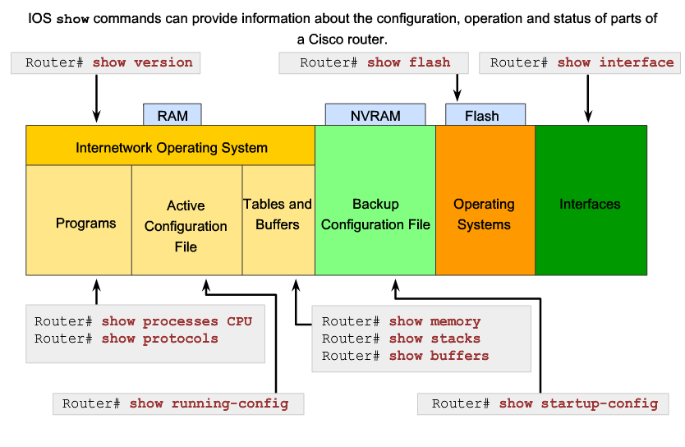
IOS examination command
Базовая команда show

Slide 14
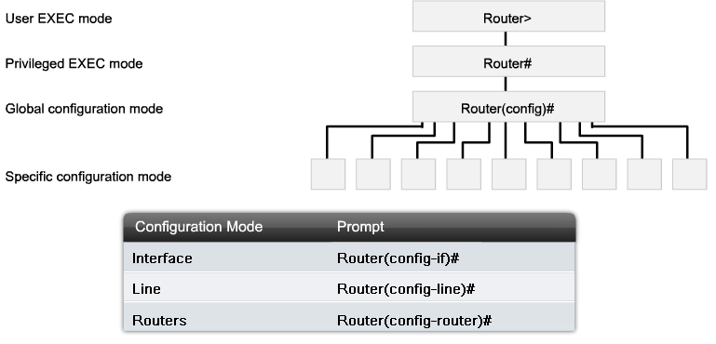
Global Configuration Mode
Это основной конфигурационный режим. Все конфигурационные изменения касаются всего устройства в целом
Router#configure terminal - команда позволяет перейти от привилегированного режима EXEC до глобального способа конфигурирования и позволить вход команд конфигурации от терминала:
Router(config) #
Определенные способы конфигурирования
Interface - конфигурирование один из интерфейсов сети (Fa0/0, S0/0/0..)
Line – конфигурирование одну из линий (физическую или виртуальную) (консоль, AUX, VTY..)
Routers - – конфигурирование параметры протоколов маршрутизатора.
Перед выполнением команд global config рекомендуеся сохранить текущее состояние конфигурационного файла:
Router#copy running-config startup-config

Slide 15
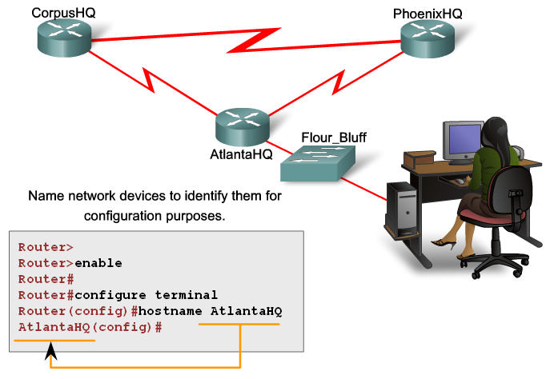
Именование устройств
По умолчанию Cisco устройства имеют стандартные имена: Router, Switch. С точки зрения удобств проектирования и настройки имеет смысл присвоить им имена, имеющее семантическое значение.
Присвоение имен в global config реализуется командой hostname
Для отказа именования используется команда no hostname
AtlantaHQ(config)# no hostname
Router(config)#

Slide 16

Конфигурирование паролей
Каждое устройство должно локально формировать пароли, чтобы ограничить доступ.
IOS позволяет иметь несколько вариантов конфигурирования паролей, что позволяет иметь различные привилегии доступа устройству:
Console password - ограничивает доступ устройству, используя консольное соединение
Enable password – ограниченный доступ к привилегированному способу EXEC
Enable secret password – зашифрованный доступ к привилегированному способу EXEC
VTY password - ограничивает доступ к устройству, используя Telnet
Console password
Следующие команды устанавливают пароль для консольной линии в режиме global config :
Switch(config)#line console 0
Switch(config-line)#password password
Switch(config-line)#login
Команда line console 0 используется для представления 0 ( в многих случаях единственного) консольного интерфейса к устройству.
При следующем старте устройства уже будет выведена подсказка Password

Slide 17
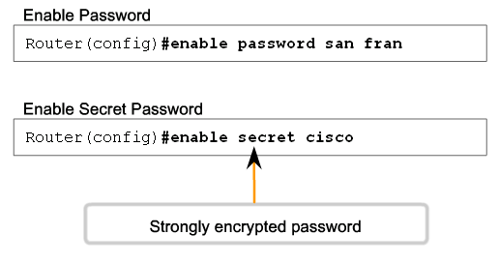
Enable and Enable Secret Passwords
Эта дополнительная безопасность обеспечивает аутентификацию при доступе к привилегированному режиму.
Secret Passwords обеспечивает большую безопасность, потому что пароль зашифрован.
Следующие команды используются для установления паролей:
Router(config)#enable password password
Router(config)#enable secret password

Slide 18
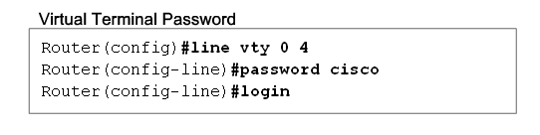
VTY Password
VTY линии позволяют доступ к устройству через Telnet. По умолчанию, большинство устройств Cisco поддерживают 5 VTY линий, пронумерованных от 0 до 4.
Пароль должен быть установлен на все доступные линии.
Следующие команды устанавливают пароль на VTY линии:
Router(config)#line vty 0 4
Router(config-line)#password password
Router(config-line)#login

Slide 19
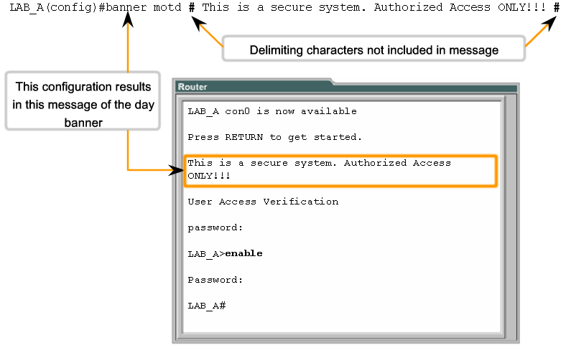
Использование заголовков (banner)
IOS обеспечивает многократные типы баннеров. Один общий баннер - сообщение дня (MOTD). Используется для уведомления на все связанные терминалы.
Switch(config)#banner motd # message #

Slide 20
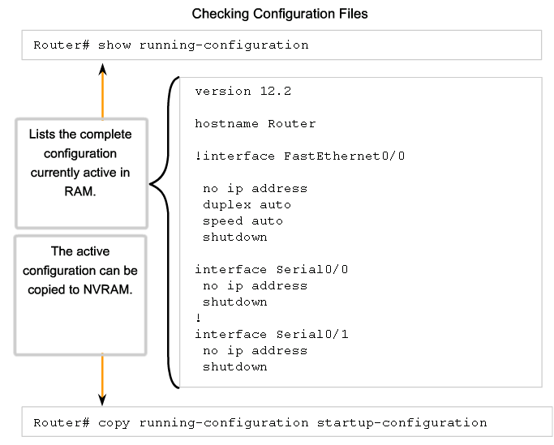
Управление конфигурационными файлами
Любые конфигурационные настройки немедленно отражаются в running-config файле
На практике приходится выполнять следующие задачи:
Сделать текущую running-config в качестве стартовой startup-config
Сделать откат к первоначальной конфигурации
Удалить все конфигурации с устройства
Сделать текущую running-config в качестве стартовой startup-config

Slide 21
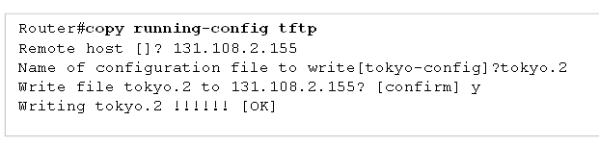
Сделать откат к первоначальной конфигурации
Если изменения, сделанные в текущей конфигурации, не имеют желательного эффекта, это может стать необходимым, чтобы восстановить устройство с его предыдущей конфигурации, при условии, что еще мы изменили стартовую конфигурацию.
Команда: Router#reload
Создание backup копии конфигурационных файлов
Конфигурационные файлы могут быть сохранены в сети на любом носителе: TFTP-cервере, СD, USB-memory и т.д.
Пример сохранения конфигурационных файлов на TFTP-cервере
Удаление всех конфигурационных файлов
Для удаления файла startup конфигурации используется команда привилегированного режима: erase NVRAM:startup-config или erase startup-config :
Router#erase startup-config
Команда требует подтверждения:
Erasing the nvram filesystem will remove all configuration files! Continue? [confirm]

Slide 22
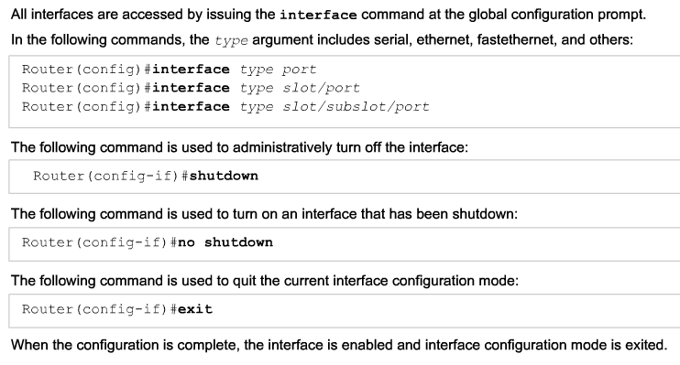
Конфигурирование интерфейсов
Команды конфигурирования интерфейсов маршрутизатора

Slide 23
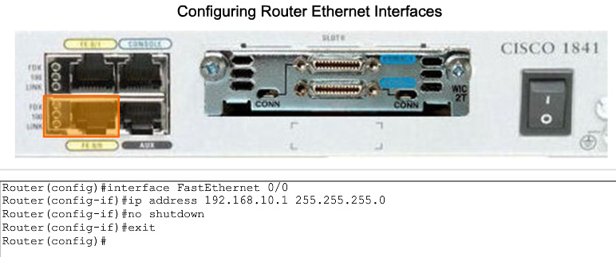
Конфигурирования интерфейсов маршрутизатора Ethernet
Каждый интерфейс Ethernet должен иметь IP адрес и маску для маршрутизации IP пакетов. Для конфигурирования используются следующие шаги:
Войти в global configuration режим.
Войти в interface configuration режим.
Router(config)#interface FastEthernet 0/0
3. Задать IP fадрес и маску
Router(config-if)#ip address ip_address netmask
4. Включить интерфейс.
Router(config-if)#no shutdown

Slide 24
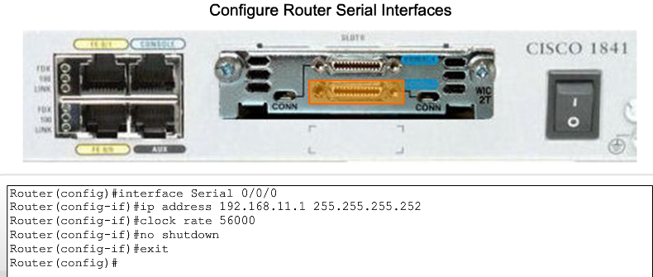
Конфигурирования Serial интерфейсов маршрутизатора
Serial интерфейсы используются для WAN-соединения с маршрутизаторами на отдаленном участке или ISP. Для конфигурирования используются следующие шаги:
Войти в global configuration режим.
Войти в interface configuration режим.
Router(config)#interface serial 0/0/0
3. Задать IP адрес и маску
Router(config-if)# ip address ip_address netmask
4. Установить часы управления таймированием соединения
Router(config-if)#clock rate 56000
5. Включить интерфейс.
Router(config-if)#no shutdown

Slide 25
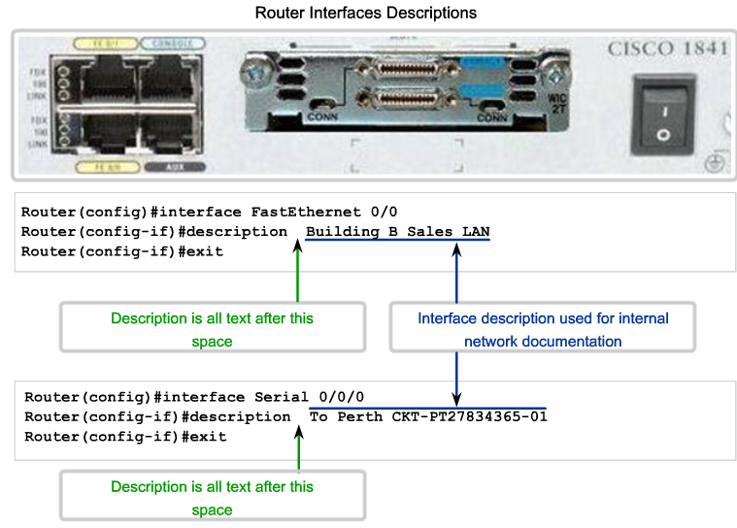
Описание интерфейсов
Hostname помогает идентифицировать устройство в сети. Описание интерфейса указывает цель интерфейса. Это описание может быть полезным для поиска неисправностей.
Для создания описания используется команда description:

Slide 26
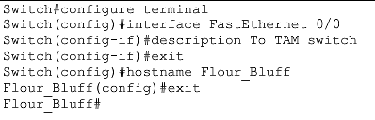
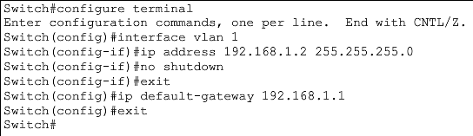
Конфигурирование коммутаторов
Коммутатор - посредническое устройство, поэтому у физических интерфейсов нет IP адресов. Интерфейсы коммутатора включены по умолчанию.
Для управления коммутатором ему должны быть назначены IP адреса. Адрес назначенный на действительный интерфейс коммутатором, представляется как действительный интерфейс ЛС (VLAN). В большинстве случаев, это - интерфейс VLAN 1.
В этом случае необходимо включение интерфейса и назначение IP адреса шлюза по умолчанию.

Slide 27
Тестирование сети
Команда ping
Команда ping обеспечивает проверку стека протоколов и конфигурацию адреса IPv4 на хосте. Команда ping будет не всегда точно определяет природу проблемы, но может помочь идентифицировать источник проблемы - важного первого шага в поиске неисправностей отказа сети.
Индикаторы ping IOS
! - указывает квитанцию ответа эха ICMP (успешное завершение операции)
. – указывает на истечение времени ожидания ответа: проблема соединения на пути, маршрутизатор вдоль пути не имеет маршрута, ping в целях безопасности заблокирован
U - маршрутизатор вдоль пути не имеет маршрута к адресу назначения и ответил недостижимым сообщением
Тестирование Loopback: ping 127.0.0.1
Это первый шаг в последовательности тестирования, команда ping используется, чтобы проверить внутреннюю IP конфигурацию на локальном хосте: проверяется надлежащая операция стека протокола от сетевого уровня до физического и назад, фактически не помещая сигнал в среду передачи.
Команда traceroute
Следующий шаг тестирования - трассировка маршрутов: команда tracert(Windows ), traceroute (CLI).
Команда возвращает список шагов как пакет передается по сети.

Slide 28


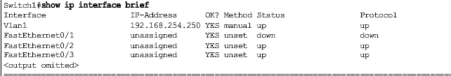
Тестирование сетевых интерфейсов
Для получения суммарной информации о всех интерфейсах используются команды:
show ip interface
show ip interface brief

Slide 29
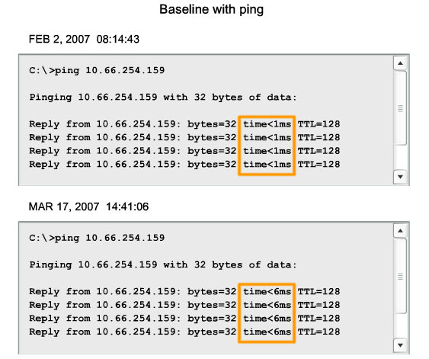
Network baselines
Network baselines - процесс для планомерного изучения сети , чтобы гарантировать работу в соответствии с проектом.
Это создание базы данных о работе сети в течении определенного интервала времени. Каждая запись отражающая текущее состояние сети должна иметь дату.
Одним из методов создания Network baseline – это сохранение в текстовом файле результатов выполнения команд ping, traceroute и других. Эти файлы архивируются и в дальнейшем могут быть использованы для сравнительного анализа поведения сети в течении определенного периода времени.
Получение информации о состоянии аппаратных средств и программного обеспечения
Определение текущего использование ресурсов сети
Принятие точных решений о порогах тревоги сети
Идентификация текущих проблем сети
Предсказание будущих проблем

Slide 30
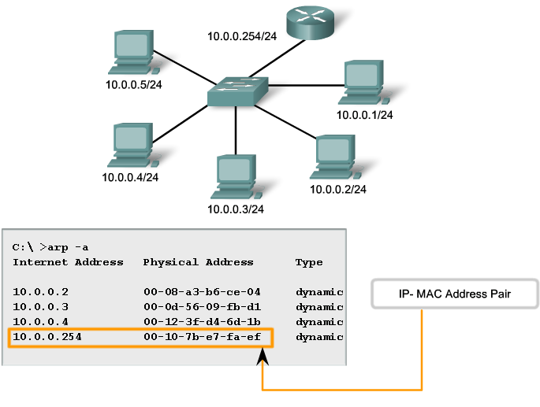
Изучение узлов сети
Изучение узлов сети
Команда arp позволяет получить карту соответствия MAC адресов и соответствующих IP адресов

Slide 31
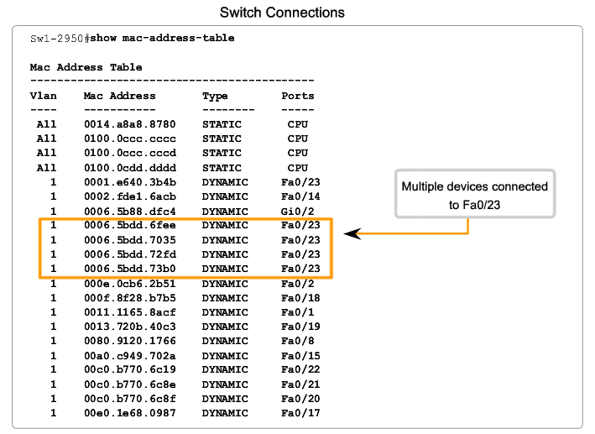
Изучение интерфейсов коммутатора
Карта интерфейсов коммутатора может быть построена с помощью команды
show mac-address-table
Анализ таблицы показывает, что интерфейс Fa0/23 или разделенный сегмент или связан с другим коммутатором. Несколько адресов MAC представляют кратные узлы. Это - признак, что порт связан с другим коммутационным устройством, таким как хаб, беспроводная точка доступа или другой коммутатор.

